Slide 1
Профилактика
суицидального поведения
среди детей и подростков

Slide 2
В то время, когда все кругом будет казаться тебе мрачным, оставайся твердым, спокойным
и добрым, и непременно случится что-нибудь,
что приведет все снова
в порядок.
Выход всегда есть,
и мужественное сердце всегда найдет его.
С. Томпсон

Slide 3
Суицид –
умышленное самоповреждение со смертельным исходом (лишение себя жизни).

Slide 4
Статистика суицидов
По официальной статистике, каждый год кончают жизнь самоубийством
1 100 000 человек
среди них:
350 тысяч китайцев,
110 тысяч индийцев,
55 тысяч русских
31 тысяча американцев
30 тысяч японцев
12 тысяч украинцев
10 тысяч французов...

Slide 5
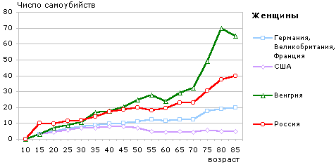
Суицид и возраст

Slide 6
В 2017 году. Область
117 попыток
17 завершённых
5 без видимой причины
80% мальчики
80% благополучные семьи
43% проблемы в семье

Slide 7
Мотивы суицидального поведения детей и подростков (недолюбленные дети):
1.Переживание обиды,одиночества, отчужденности и непонимания.
2. Действительная или мнимая утрата любви родителей.
3. Переживания, связанные со смертью, разводом или уходом родителей из семьи.
4. Чувство вины, стыда, оскорбленного самолюбия.
5. Боязнь позора, насмешек или унижения.
6. Страх наказания.
7. Любовные неудачи, беременность.
8. Чувство мести, злобы, протеста.
9. Желание привлечь к себе внимание.
10. Чувство безнадежности.
11. Множественные проблемы, все глобальные и неразрешимые.
12. Желание наказать обидчика.
13. Депрессивные состояния.

Slide 8
Причины суицидального поведения детей и подростков
1. Нарушение детско-родительских отношений.
2. Конфликты с друзьями или педагогами.(как последняя капля, толкнувшая к суициду, но основная причина №1)
3. Прессинг успеха.( страх не оправдать надежды взрослых, собственные слишком высокие притязания на успех).
4. Отсутствие негативного отношения к суициду в сознании подростков.( самоубийца вызывает сочувствие, а не презрение)
5.Самоубийство фанатов после смерти кумира. (имеют часто массовый характер).

Slide 9
Рекомендации для взрослых:
1. Будьте внимательны к симптомам депрессии и стресса у подростка.
2. Не считайте. Что человек не способен решиться на самоубийство.
3. Установите заботливые отношения. (не морализируйте, предложите подростку поговорить)
4. Будьте внимательным слушателем (больше должен говорить подросток).
5. Не предлагайте неоправданных утешений (у многих такие проблемы).

Slide 10
6. Предложите конструктивные подходы (найти, что позитивно значимо для человека, и способы решения проблемы).
7. Установите заботливые отношения как на вербальном , так и не вербальном уровне).
8. Не спорьте с собеседником.
9. Вселяйте надежду (смысл жизни не исчезает, даже если твое состояние приносит нетерпимую боль).
10. Оцените степень риска самоубийства.
11. Не оставляйте человека одного.
12. Обратитесь за помощью к специалистам (психологам. Священникам. Психиатрам).

Slide 11
Формы суицида:
1. Суицидальное поведение.
2. Суицидальная попытка (завершённая, не завершённая).
3.Самопровреждение.

Slide 12
Способы суицида:
Самоповешение
Медикаментозное отравление
Кататравма
Другие…..

Slide 13
Способы суицида:
Самоповешение
Медикаментозное отравление
Кататравма
Другие…..

Slide 14
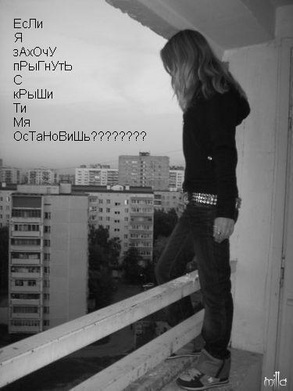
Ситуационные признаки:
Человек может решиться на самоубийство, если:
Социально изолирован (не имеет друзей или имеет только одного друга), чувствует себя отверженным.
2. Живет в нестабильном окружении (серьезный кризис в семье — в отношениях с родителями или родителей друг с другом; алкоголизм — личная или семейная проблема).
3. Ощущает себя жертвой насилия — физического, сексуального или эмоционального.
4. Предпринимал раньше попытки суицида.
5. Имеет склонность к самоубийству вследствие того, что оно совершалось кем-то из друзей, знакомых или членов семьи
6. Перенес тяжелую потерю (смерть кого-то из близких, развод родителей).
7. Слишком критически настроен по отношению к себе.

Slide 15
Поведенческие признаки:
1. Раздавать другим вещи, имеющие большую личную значимость, окончательно приводить в порядок дела, мириться с давними врагами.
2. Демонстрировать радикальные перемены в поведении, такие, как:
– в еде — есть слишком мало или слишком много;
– во сне — спать слишком мало или слишком много;
– во внешнем виде — стать неряшливым;
– замкнуться от семьи и друзей;
– быть чрезмерно деятельным или, наоборот, безразличным к окружающему миру; ощущать попеременно то внезапную эйфорию, то приступы отчаяния.
3. Проявлять признаки беспомощности, безнадежности и отчаяния.

Slide 16
Словесные признаки:
Готовящийся совершить самоубийство, часто
говорит о своем душевном состоянии.
Он или она могут:
1.Прямо и явно говорить о смерти:
“Я собираюсь покончить с собой”; “Я не могу так дальше жить”.
2. Косвенно намекать о своем намерении:
“Я больше не буду ни для кого проблемой”;
“Тебе больше не придется обо мне волноваться”.
3. Много шутить на тему самоубийства

